Slide 1
27.02.2024
Chuin-Fei, Guozheng, Shiming, Samina

Slide 2
Aktueller Stand / Veränderungen / Aufgaben
Organisatorisches
Änderung der Zielsetzung
Zielphasen
Wartung Git-Repositories
Überarbeitung der Merkmalextraktion
Erstellung Vergleichsalgorithmus

Slide 3
Änderung der Zielsetzung:
Unser Ziel ist es, ein fortschrittliches maschinelles Lernsystem zu entwickeln,
das in der Lage ist, Merkmale aus Bildern von Fundmünzen zu extrahieren und
diese Merkmale zu nutzen, um Ähnlichkeiten zwischen verschiedenen Münzen zu identifizieren.
Dieses System wird in der Lage sein, neue Datensätze von Münzen Bildern zu verarbeiten,
die Merkmale mit denen in unserer bestehenden Datenbank abzugleichen und letztendlich
Informationen darüber zu liefern, wie ähnlich eine neue Münze zu den bereits vorhandenen
Münzen ist. Durch die Erreichung dieses Ziels erhoffen wir,
die Effizienz und Genauigkeit von Münz Identifikation erheblich zu verbessern.

Slide 4
Zusätzlich planen wir, ein benutzerfreundliches User Interface zu erstellen.
Dieses Interface ermöglicht es dem Nutzer, den Identifikations- oder Ähnlichkeitsgrad
für eine Münze zu bestimmen. Nach der Identifikation kann der Nutzer entscheiden,
ob er diese Münze zu den bereits vorhandenen Münzen mit ähnlichen Merkmalen
hinzufügen möchte oder ob er einen separaten Behälter für diese Münze erstellen möchte.
Die restlichen Münzen können dann entweder wiederverwendet oder verworfen werden.
Dieser Prozessschritt wird es dem Nutzer ermöglichen,
die Münzen effizient zu organisieren und die Datenbank kontinuierlich zu aktualisieren.

Slide 5
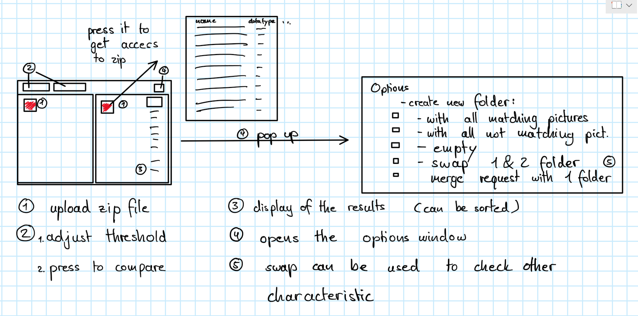
UI

Slide 6
Überarbeitung der Merkmalextraktion:
-Wechsel von machine learning model
MobileNetV2:
verwendet Depthwise Separable Convolution, um die Anzahl der Berechnungen zu reduzieren
MobileNetV2-Modelle ist schneller als VGG16-Modelle bei vergleichbarer Genauigkeit
Sie verwenden weniger Operationen und Parameter und ist auch auf mobilen Geräten verwendbar

Slide 7
Vergleichsalgorithmus
Man kann neu Datensatz (Zip datei) hochladen
Merkmale werden dann genau wie bei der Merkmalextraktions entommen
Die Merkmale werden dann miteinander anhand eines threshold verglichen
Entscheidungsfunktion -> mit schwellenwert und prediction

Slide 8
Noch zu bearbeitende Aufgaben
Testdurchführung
Modelle fürs sortieren der Münzen in separate Behälter.
Erstellung UI
Erstellung der Endpräsentation

Slide 9
Noch zu bearbeitende Aufgaben
Durchführung umfassender Tests zur Gewährleistung der Stabilität und Genauigkeit des Systems.
Erstellung verschiedener Datensätze zur ausführung von tests
UI/UX
Planung und Erstellung einer benutzerfreundliche Oberfläche.
Erstellung eines detaillierten Projektberichts (Präsentation)
Projektverlauf
Herausforderungen und Lösungsansätze
Lernerfahrungen und zukünftigen Verbesserung

